Slide 1
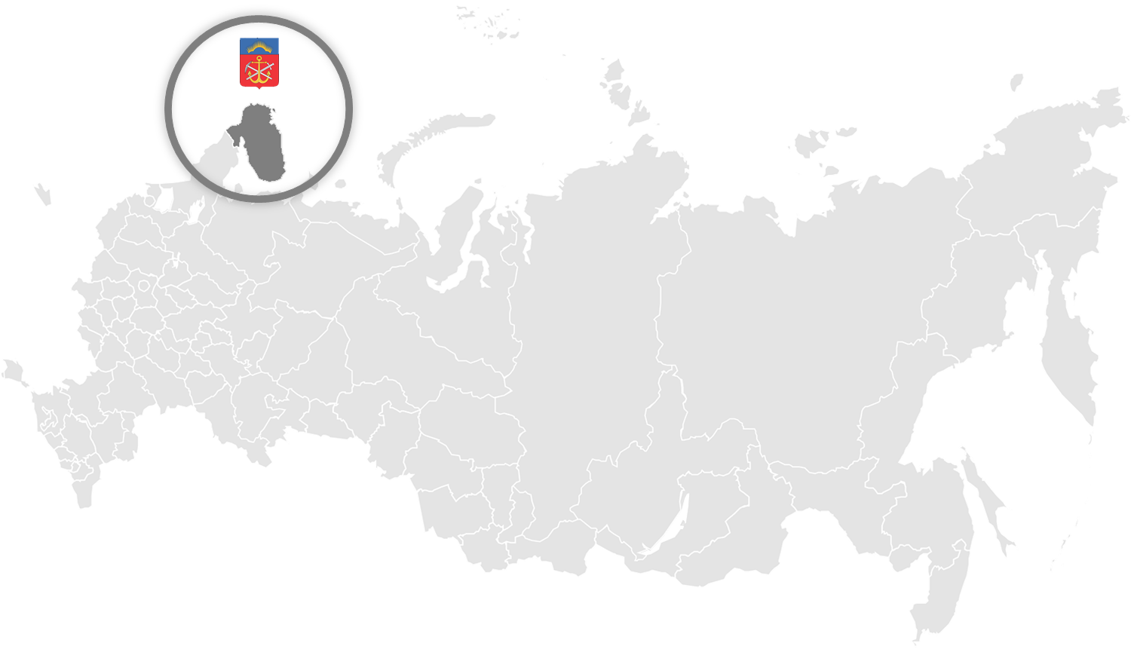
МУРМАНСКАЯ ОБЛАСТНАЯ ДУМА
День муниципального образования Ковдорский район
2 октября 2018 года
г. Мурманск
О социально-экономическом развитии
в муниципальном образовании Ковдорский район
Глава
Ковдорского района
Сомов Сергей Борисович

Slide 2
ОСНОВНЫЕ ПОКАЗАТЕЛИ СОЦИАЛЬНО-ЭКОНОМИЧЕСКОГО ПОЛОЖЕНИЯ
Среднемесячная заработная плата (без субъектов малого предпринимательства) в расчёте на одного работника, тыс. рублей

Slide 3
ОСНОВНЫЕ ПАРАМЕТРЫ БЮДЖЕТА МУНИЦИПАЛЬНОГО ОБРАЗОВАНИЯ КОВДОРСКИЙ РАЙОН
Тыс. руб.

Slide 4
ИСПОЛНЕНИЕ «МАЙСКИХ» УКАЗОВ ПРЕЗИДЕНТА РФ ПО ОТДЕЛЬНЫМ КАТЕГОРИЯМ ПЕРСОНАЛА В ОРГАНИЗАЦИЯХ СОЦИАЛЬНОЙ СФЕРЫ ЗА 2017 ГОД
42 875,6 руб.
46 776,5 руб.
46 942,8 руб.

Slide 5
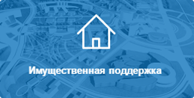
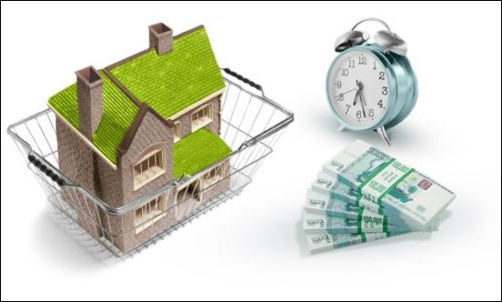
УПРАВЛЕНИЕ И РАСПОРЯЖЕНИЕ МУНИЦИПАЛЬНЫМ ИМУЩЕСТВОМ
За 2017 год в доход бюджета муниципального образования Ковдорский район поступило 129 300 тыс. рублей, что составило 103% от запланированной суммы
Рост доходов от использования муниципального имущества в 2017 году по сравнению с показателем 2016 года составил 7030 тыс. рублей.
Доходы за 1 полугодие 2018 г. – 66887 тыс. руб.
5

Slide 6
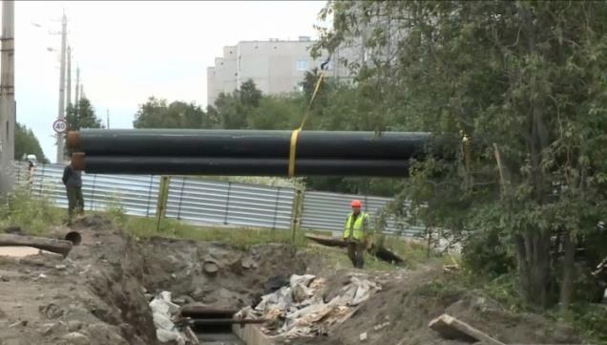
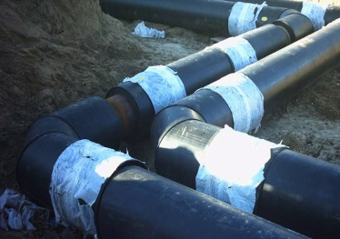
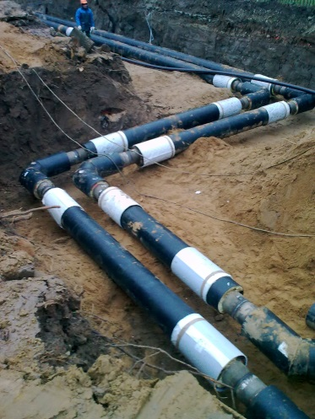
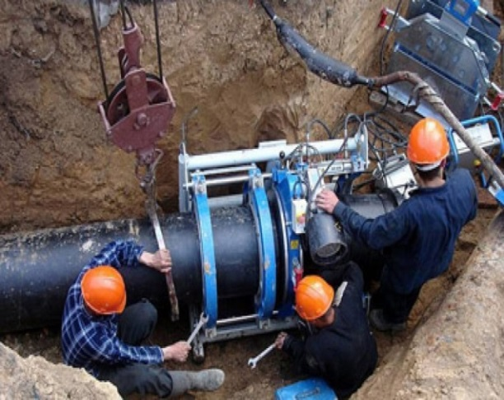
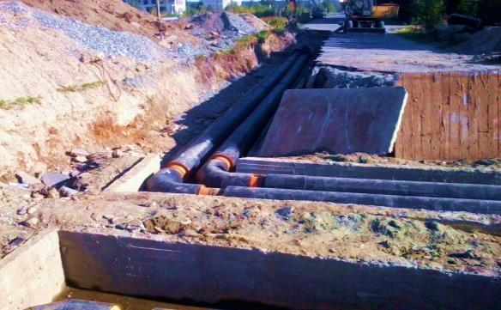
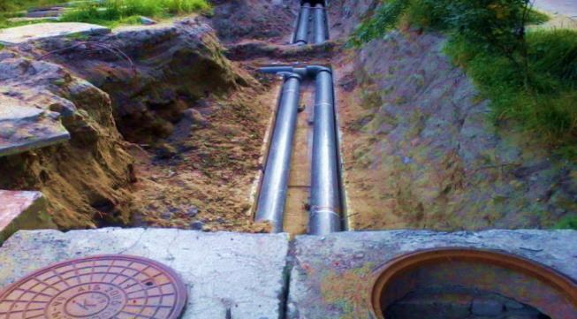
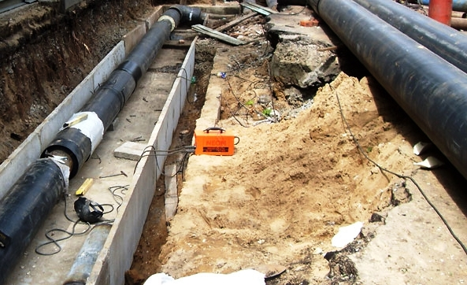
СФЕРА ЖИЛИЩНО-КОММУНАЛЬНОГО ХОЗЯЙСТВА
195 п. м
489,15 тыс. рублей
390 п. м
1 283,00 тыс. рублей
6

Slide 7
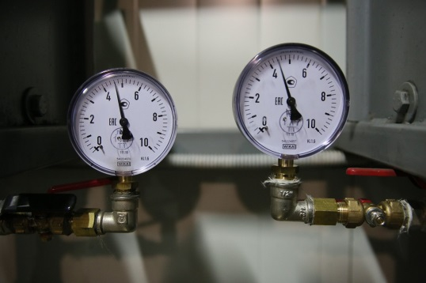
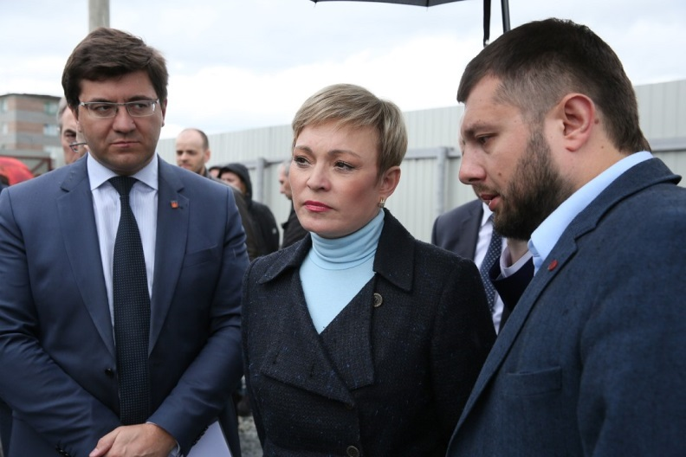
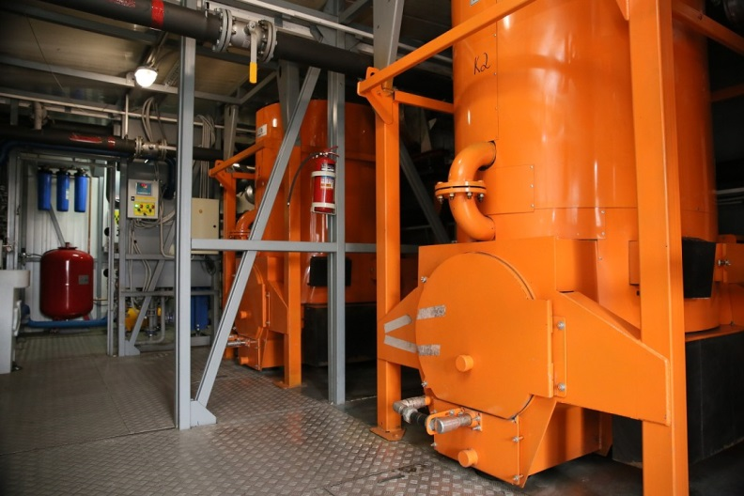
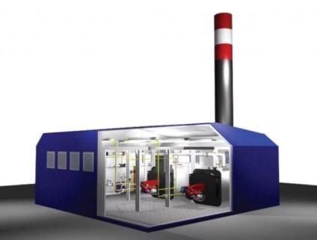
УГОЛЬНЫЕ КОТЕЛЬНЫЕ
2017 год
завершено строительство угольной котельной в н.п. Лейпи 1 200 кВт
2018 год
н. п. Енский 18 560 кВт
с. Ена 2 900 кВт
7

Slide 8
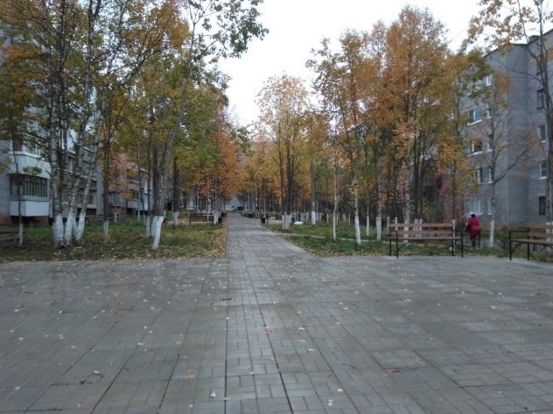
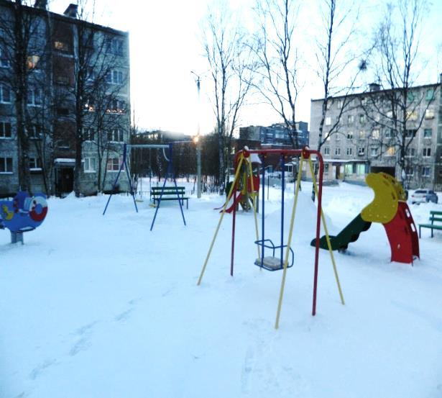
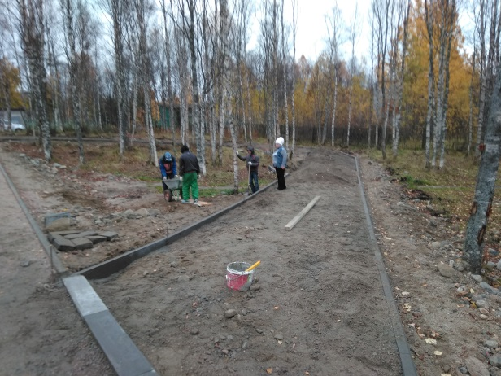
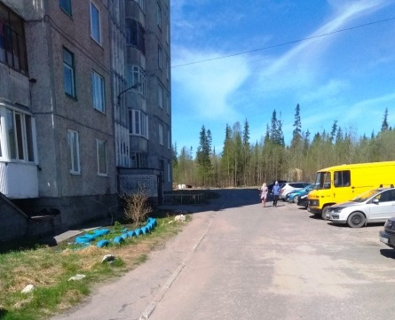
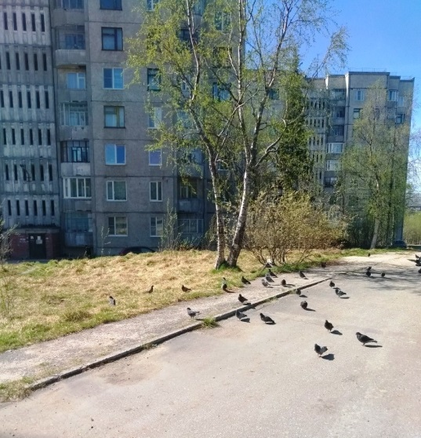
СОВРЕМЕННАЯ ГОРОДСКАЯ СРЕДА
2017 год
Общественная территория
Дворовая территория
2 500 кв. м
2 055 тыс. рублей
6 770 кв. м
6 892 тыс. рублей
2018 год
5 650 тыс. рублей
4 980 тыс. рублей
8

Slide 9
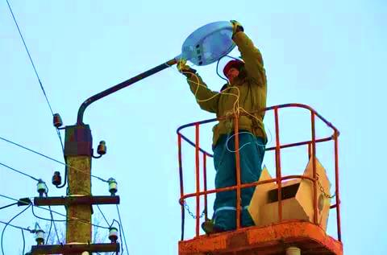
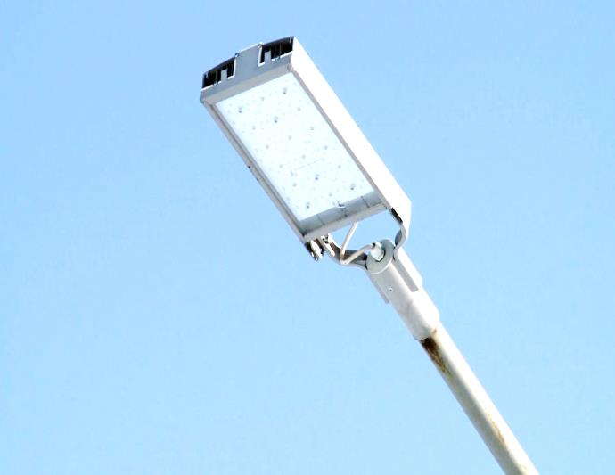
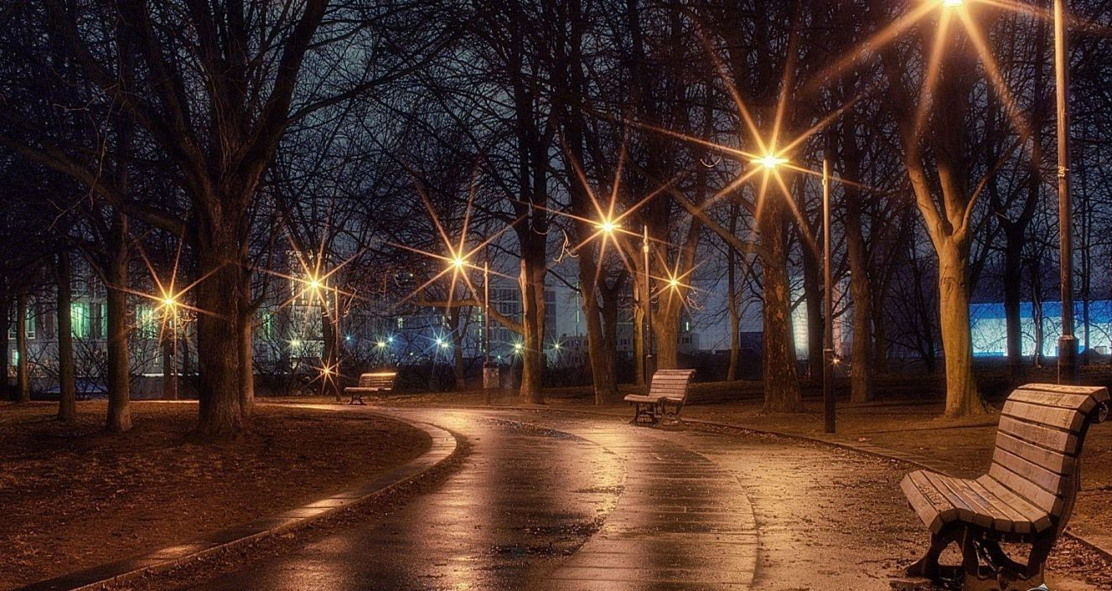
МОДЕРНИЗАЦИЯ УЛИЧНОГО ОСВЕЩЕНИЯ
В 2017 году успешно реализовано мероприятие по расширению сети уличного освещения в г. Ковдоре
В 2018 году будет выполнен монтаж 6 опор наружного освещения и 50 светодиодных светильников
9

Slide 10
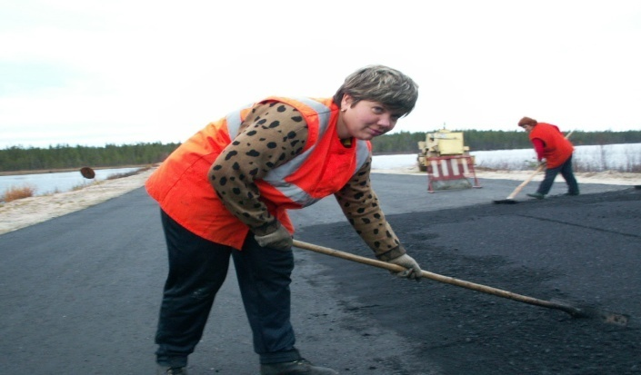
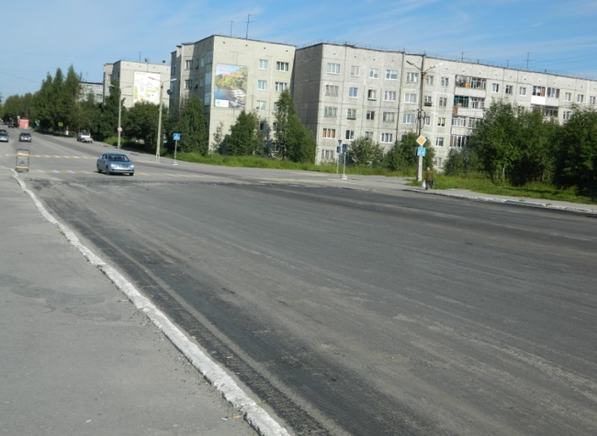
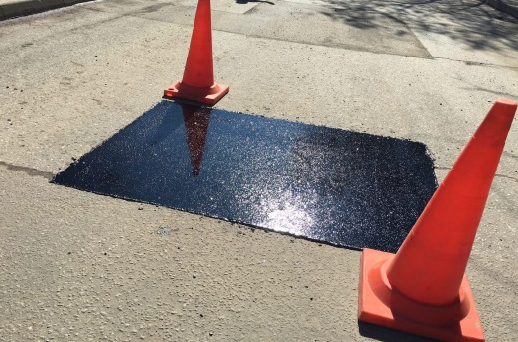
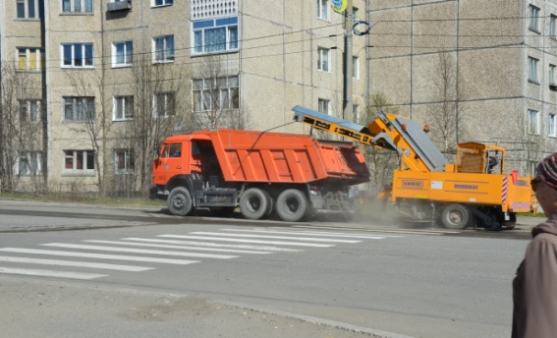
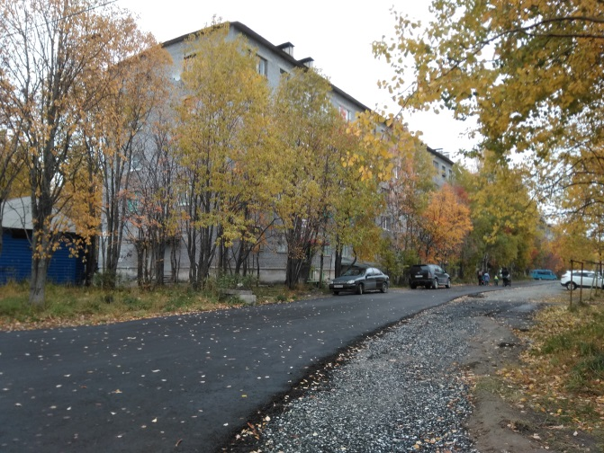
УЛИЧНО-ДОРОЖНАЯ СЕТЬ
1 000 кв. м
992 тыс. рублей
2017 год
1 235 кв. м
1 868 тыс. рублей
2018 год
1 000 кв. м
1 100 тыс. рублей
1 030 кв. м
1 570 тыс. рублей
10

Slide 11
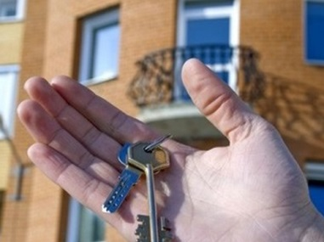
ОПТИМИЗАЦИЯ ЧИСЛЕННОСТИ, ИЗМЕНЕНИЕ СТАТУСА ПОСЕЛКОВ
2018 год
13 муниципальных квартир
626,6 кв. м
6 713,68 тыс. рублей
11

Slide 12
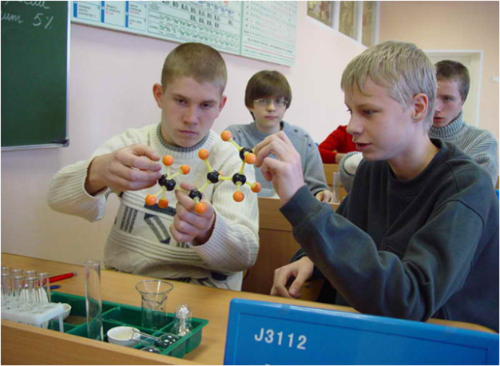
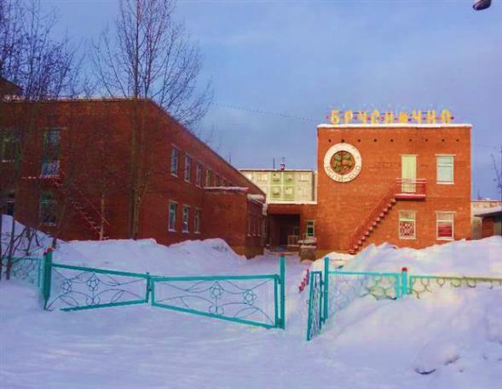
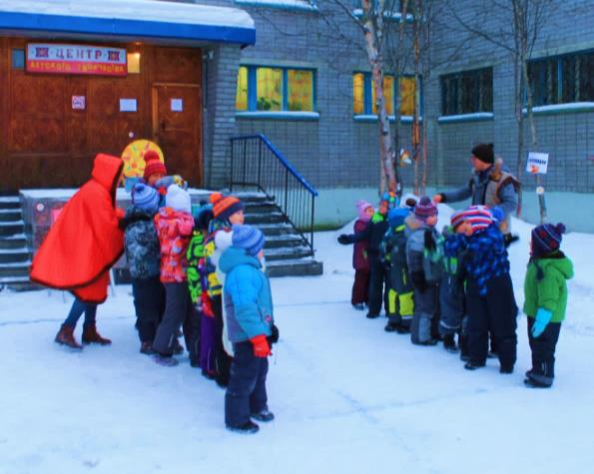
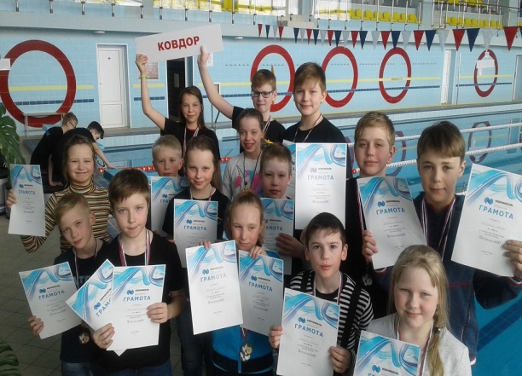
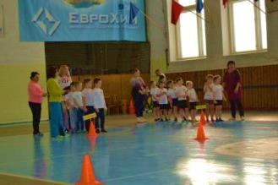
ОБРАЗОВАНИЕ
В Ковдорском районе функционируют:
4 общеобразовательные организации, количество обучающихся 2072 человек
4 дошкольные образовательные организации,
количество обучающихся 1107 человек
2 организации дополнительного образования,
количество обучающихся 1400 человек
12

Slide 13
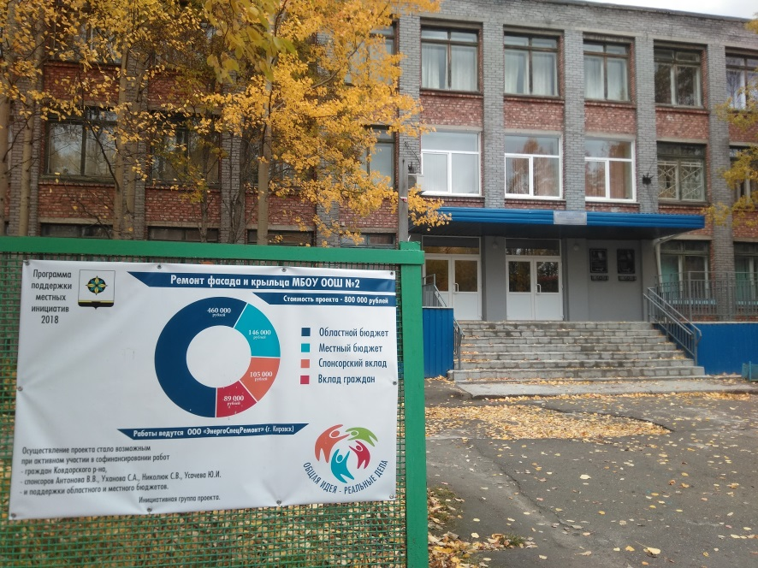
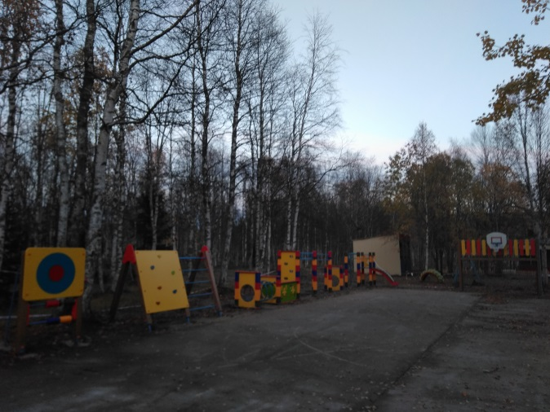
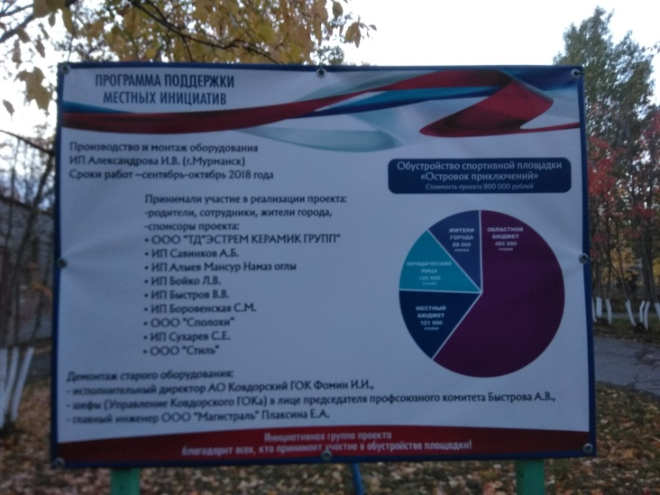
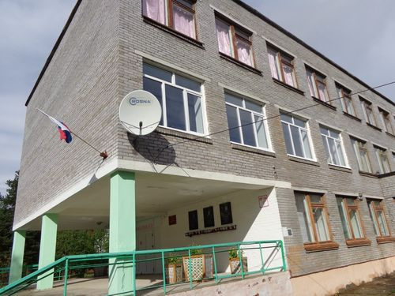
ОБРАЗОВАНИЕ – МЕСТНЫЕ ИНИЦИАТИВЫ
Проведена реконструкция входной группы МБОУ ООШ № 2
Обустройство детской площадки «Островок приключений» д/с № 14 «Солнышко
Заменено 12 оконных блоков МБОУ СОШ № 4
13

Slide 14
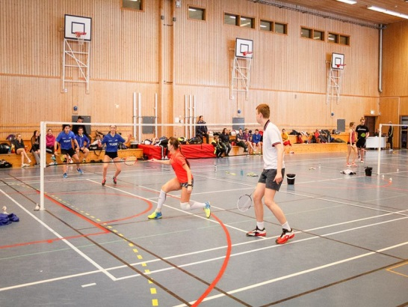
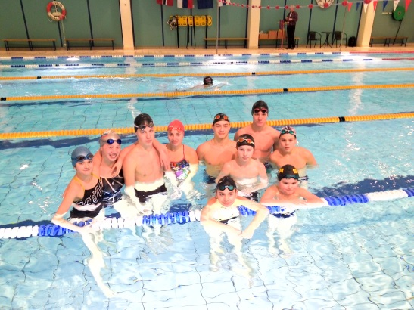
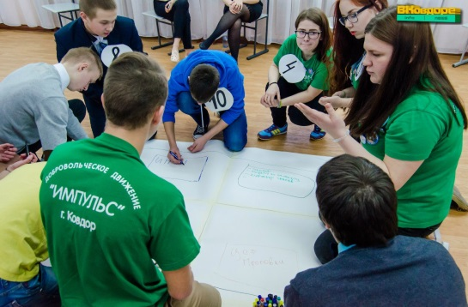
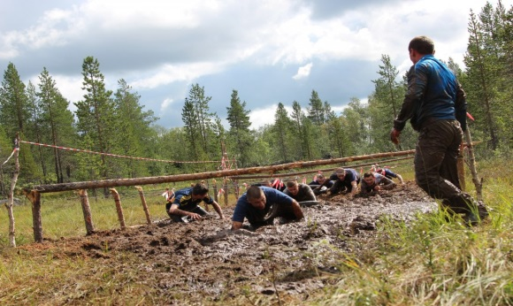
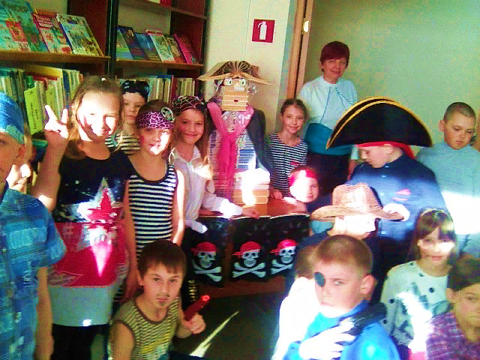
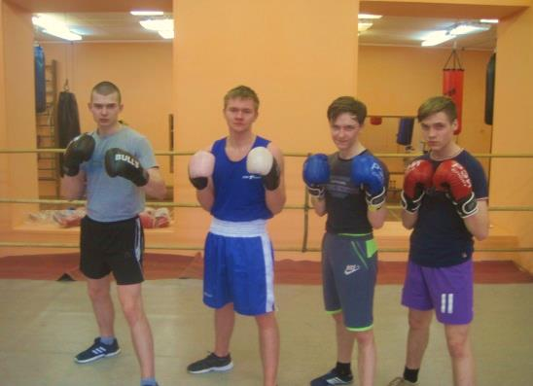
ДОПОЛНИТЕЛЬНОЕ ОБРАЗОВАНИЕ, ЛЕТНИЙ ОТДЫХ
Малозатратные формы летнего отдыха:
спортивная площадка МАОУ ДОД ДООПЦ
туристско-патриотические экспедиции МАОУ ДОД ЦДТ
творческая площадка МБОУ СОШ № 2
14

Slide 15
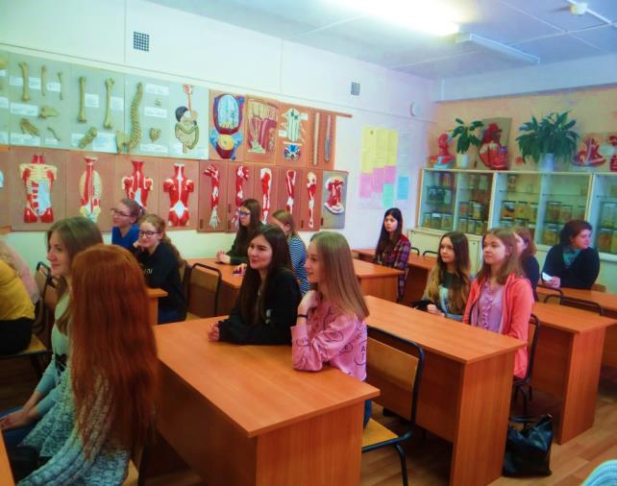
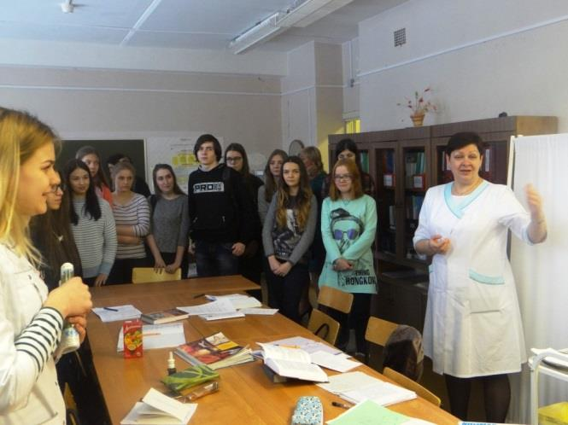
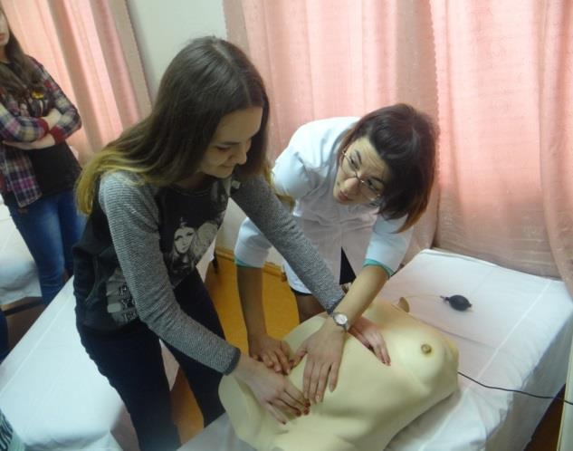
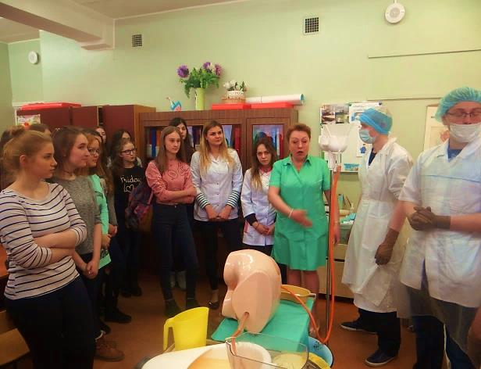
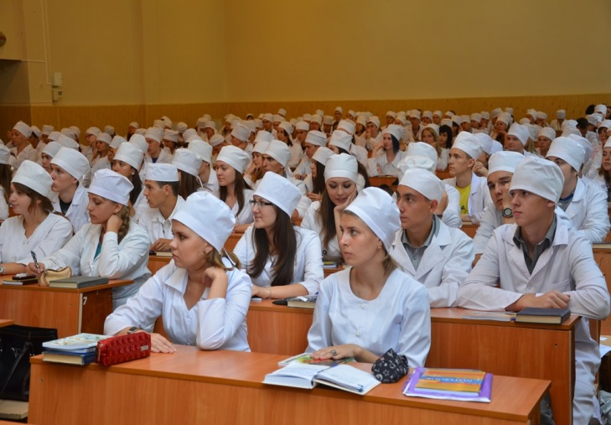
МЕДИЦИНСКИЙ КЛАСС
Три выпуска «Медицинского класса»
40 выпускников
15 поступили в средние мед. учреждения
13 поступили в ВУЗы
15

Slide 16
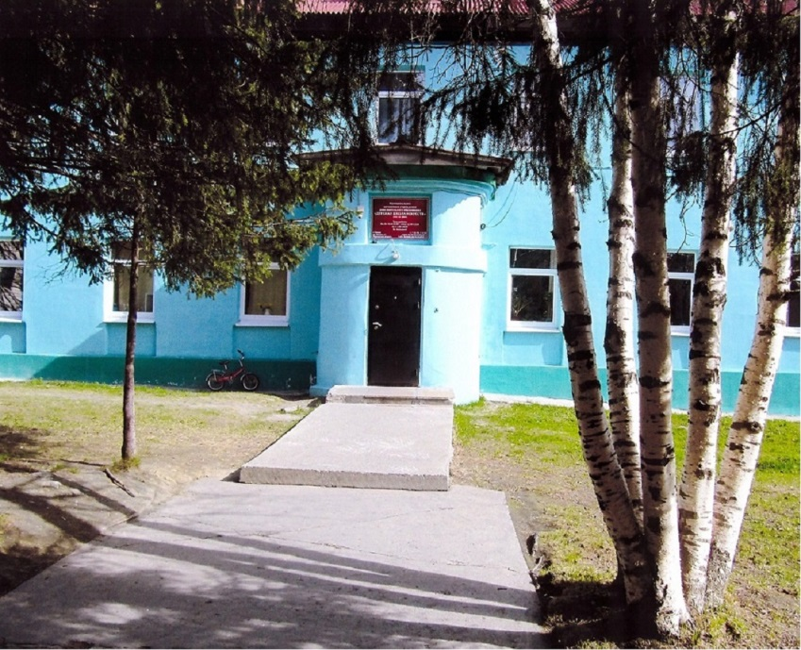
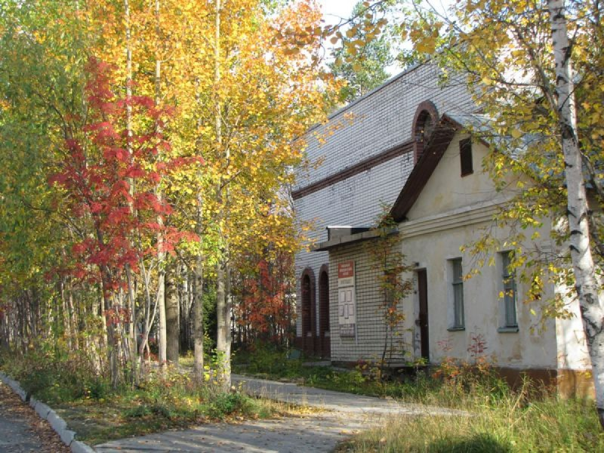
УКРЕПЛЕНИЕ МАТЕРИАЛЬНО-ТЕХНИЧЕСКОЙ БАЗЫ УЧРЕЖДЕНИЙ КУЛЬТУРЫ
В 2018 году осуществлён ремонт концертного зала Детской школы искусств.
Осуществлён ремонт служебных помещений Ковдорского районного краеведческого музея.
16

Slide 17
РАЗВИТИЕ ФИЗИЧЕСКОЙ КУЛЬТУРЫ И СПОРТА
5 164 жителя Ковдорского района систематически занимаются спортом
17

Slide 18
МОЛОДЕЖНАЯ ПОЛИТИКА
Волонтеры Победы –
135 человек
Добровольческое движение «Импульс» МАУК «ГДК» – 20 человек
Антинаркотическое волонтерское движение – 45 человек
Клуб «Вожатый» МАУК «ГДК» – 10 человек
18

Slide 19
ПРЕМИИ, СУБСИДИИ (ГРАНТЫ)
35 премий администрации Ковдорского района
4 премии Губернатора Мурманской области
7 грантов 628,9 тыс. рублей
19

Slide 20
ЗДРАВООХРАНЕНИЕ
ГОАУЗ «Мончегорская центральная районная больница»
20

Slide 21
ПОДДЕРЖКА СУБЪЕКТОВ МСП
Проведен Конкурс на получение субсидии на возмещение части затрат СМСП, осуществляющим деятельность, направленную на решение социальных проблем. Победитель - Семейный центр языковой подготовки «ЮЛА».
Тренинг-курс «Начинающий предприниматель». В 2018 году обучение проходят 20 слушателей.
21

Slide 22
ТУРИЗМ
5 коллективных средств размещения (180 мест)
16 объектов питания (651 место)
Горнолыжный комплекс ВАРС
Инвест-проект гостевой дом для рыбаков «Толва»
«Ковдор – столица Гипербореи»
22

Slide 23
ТРАНСПОРТНАЯ ИНФРАСТРУКТУРА
Ведется работа над вопросом открытия пункта пропуска через государственную границу Российской Федерации Ковдор-Савуковски.
23

Slide 24
ПЕРВООЧЕРЕДНЫЕ ЗАДАЧИ АДМИНИСТРАЦИИ КОВДОРСКОГО РАЙОНА
Развитие экономики
ЖКХ
Развитие образования
Социальная сфера
24

Slide 25
МУРМАНСКАЯ ОБЛАСТНАЯ ДУМА
День муниципального образования Ковдорский район
2 октября 2018 года
г. Мурманск
Благодарю за внимание!
Глава
Ковдорского района
Сомов Сергей Борисович

